Slide 1
Կիսահաղորդչային սարքերի արտադրման գործընթացում ստացված թեստավորման արդյունքների գրաֆիկական ներկայացման միջոցի մշակումը
Խումբ՝ Հ319-1Ս
Ուսանող՝ Թամարա Սմբատյան
Ղեկավար՝ Տիգրան Խաչատրյան

Slide 2
ԲՈՎԱՆԴԱԿՈՒԹՅՈՒՆ
Ներածություն
Խնդրի դրվածք
Տեսական առնչություններ
Եզրակացություն
Գրականության ցանկ

Slide 3
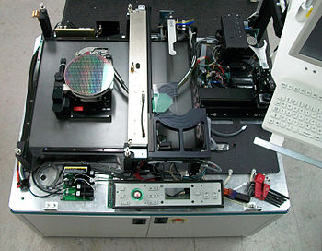
Ներածություն
Ինտեգրալ սխեմաների թեստավորում
ԻՍ-երի թեստավորող ստենդ
Աղբյուր՝ https://ru.wikipedia.org/wiki/Тестовая_структура

Slide 4
Խնդրի դրվածք
Իրականացնել ծրագրային մոդուլ, որը կիրականացնի կիսահաղորդչային սարքերի արտադրման գործընթացում ստացված թեստավորման արդյունքների գրաֆիկական ներկայացման համար անհրաժեշտ հաշվարկը:

Slide 5
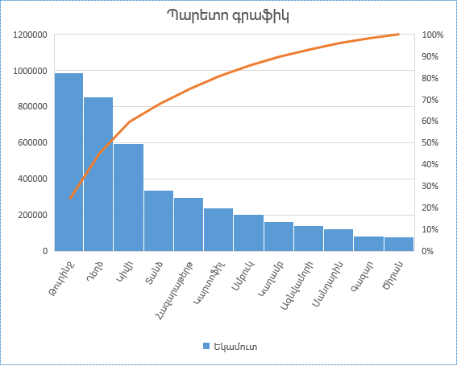
Տեսական առնչություններ
Պարետո

Slide 6
Տեսական առնչություններ
Պարետո
Աղյուսակային գրաֆիկի տվյալներ
Մուտքային
տվյալներ
Ծրագրային մոդուլ
Պարետո անալիզի
համար
Գծային գրաֆիկի
տվյալներ

Slide 7
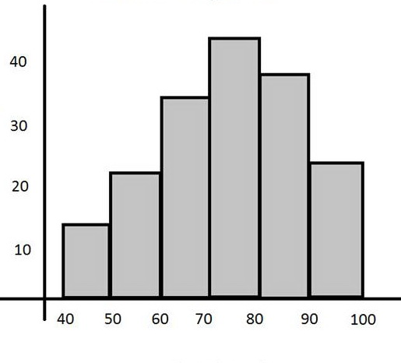
Տեսական առնչություններ
Հիստոգրամ
Աղբյուր՝ http://www.softschools.com/math/topics/the_histogram/

Slide 8
Տեսական առնչություններ
Հիստոգրամ
Մուտքային
տվյալներ
Ծրագրային մոդուլ
Հիստոգրամ
անալիզի
համար
Գրաֆիկի
տվյալներ

Slide 9
Եզրակացություն
Աշխատանքում դիտարկվում է կիսահաղորդչային սարքերի արտադրման գործընթացում ստացված թեստավորման արդյունքների գրաֆիկական ներկայացումը: Դրա համար կատարվել են անհրաժեշտ ուսումնասիրություններ և գրվել է ծրագրային մոդուլ, որն իրականացնում է պարետո և հիստոգրամ անալիզների հաշվարկը:

Slide 10
Գրականության ցանկ
Магеррамов Р. В. “Использование контрольно-диагностических стендов для тестирования микросхем”
Lipman “C++_primer_5th_edition”
Bjarne Stroustrup “The C++ Programming Language 4th Edition”
Grady Booch “Object-oriented analysis and design with applications 3rd edition”
Thomas Cormen “Introduction to algorithms 3rd edition”
М.Шлее. “Qt 5.3. Профессиональное программирование на C++”
http://www.kpms.ru/Implement/Qms_Histogram.htm

Slide 11
ՇՆՈՐՀԱԿԱԼՈՒԹՅՈՒՆ

